Slide 1
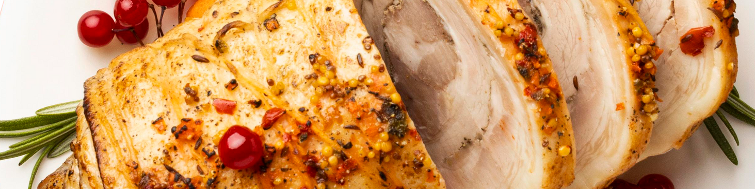


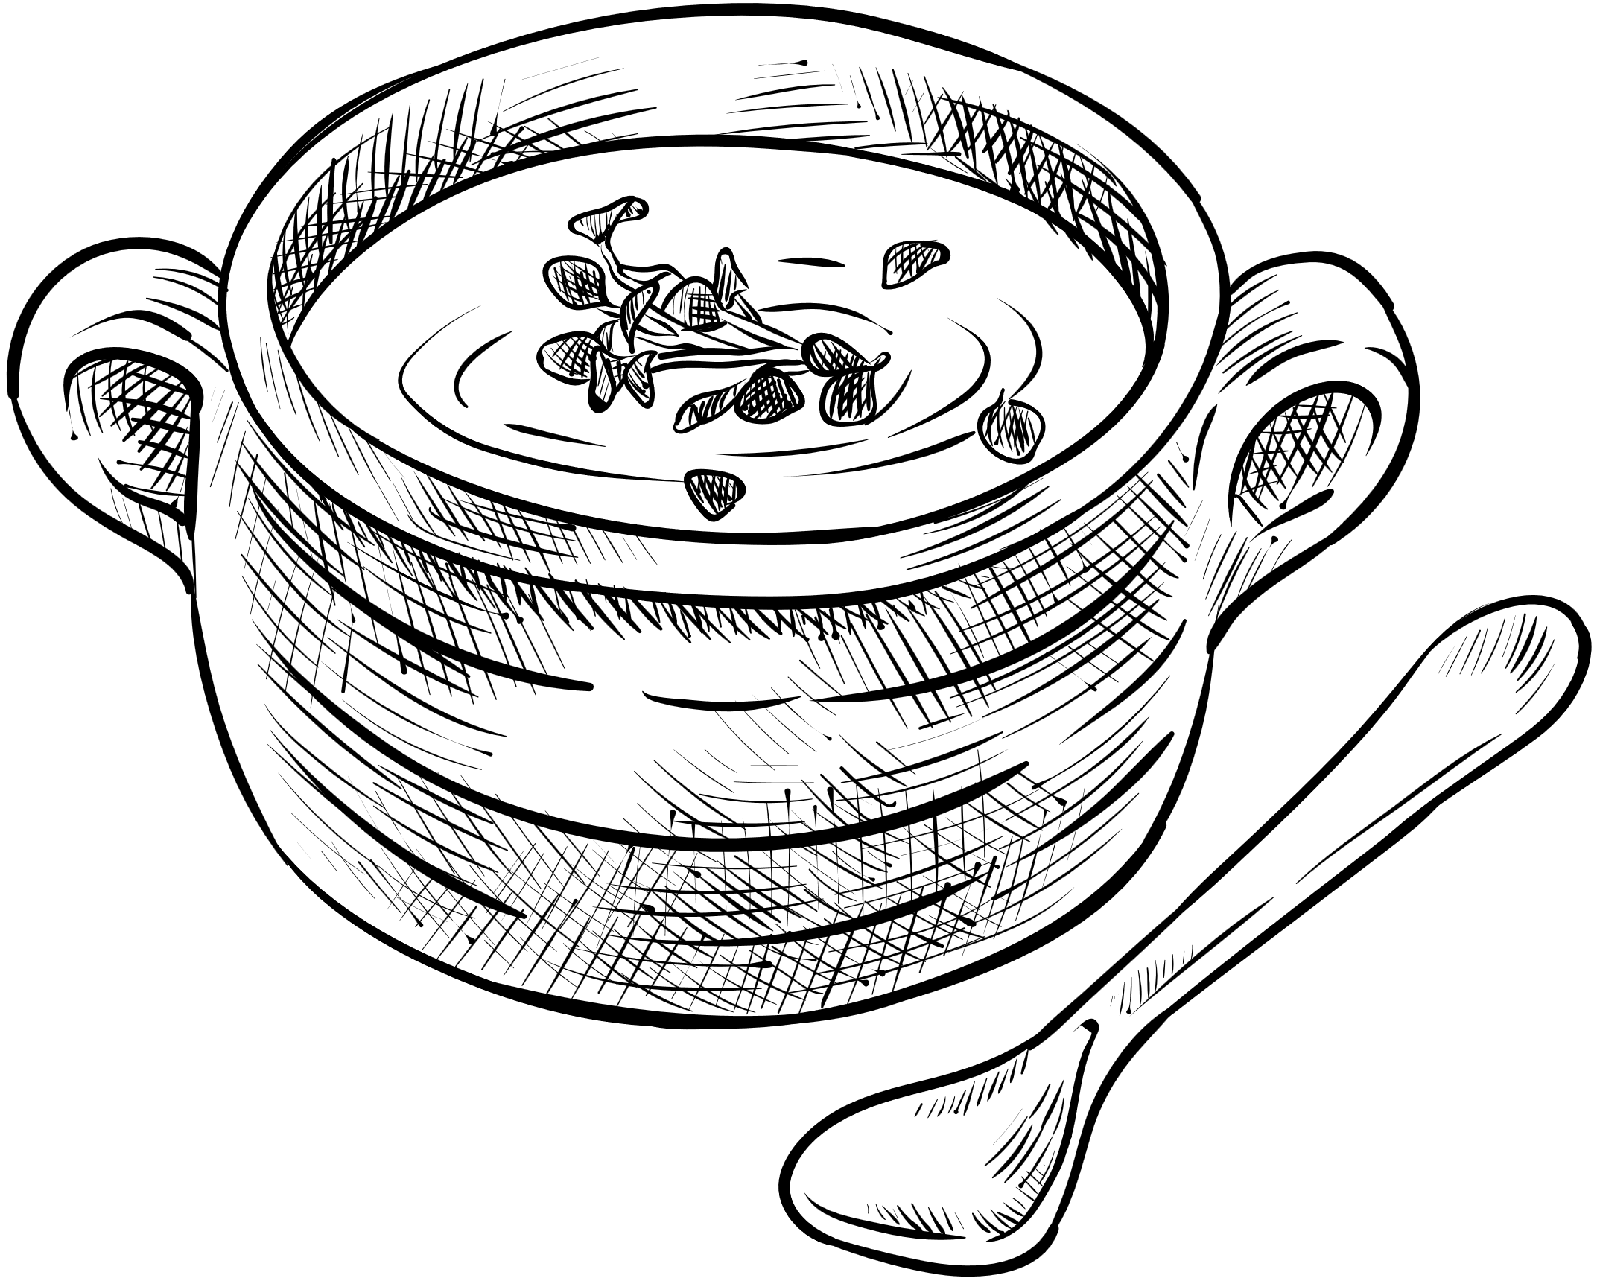
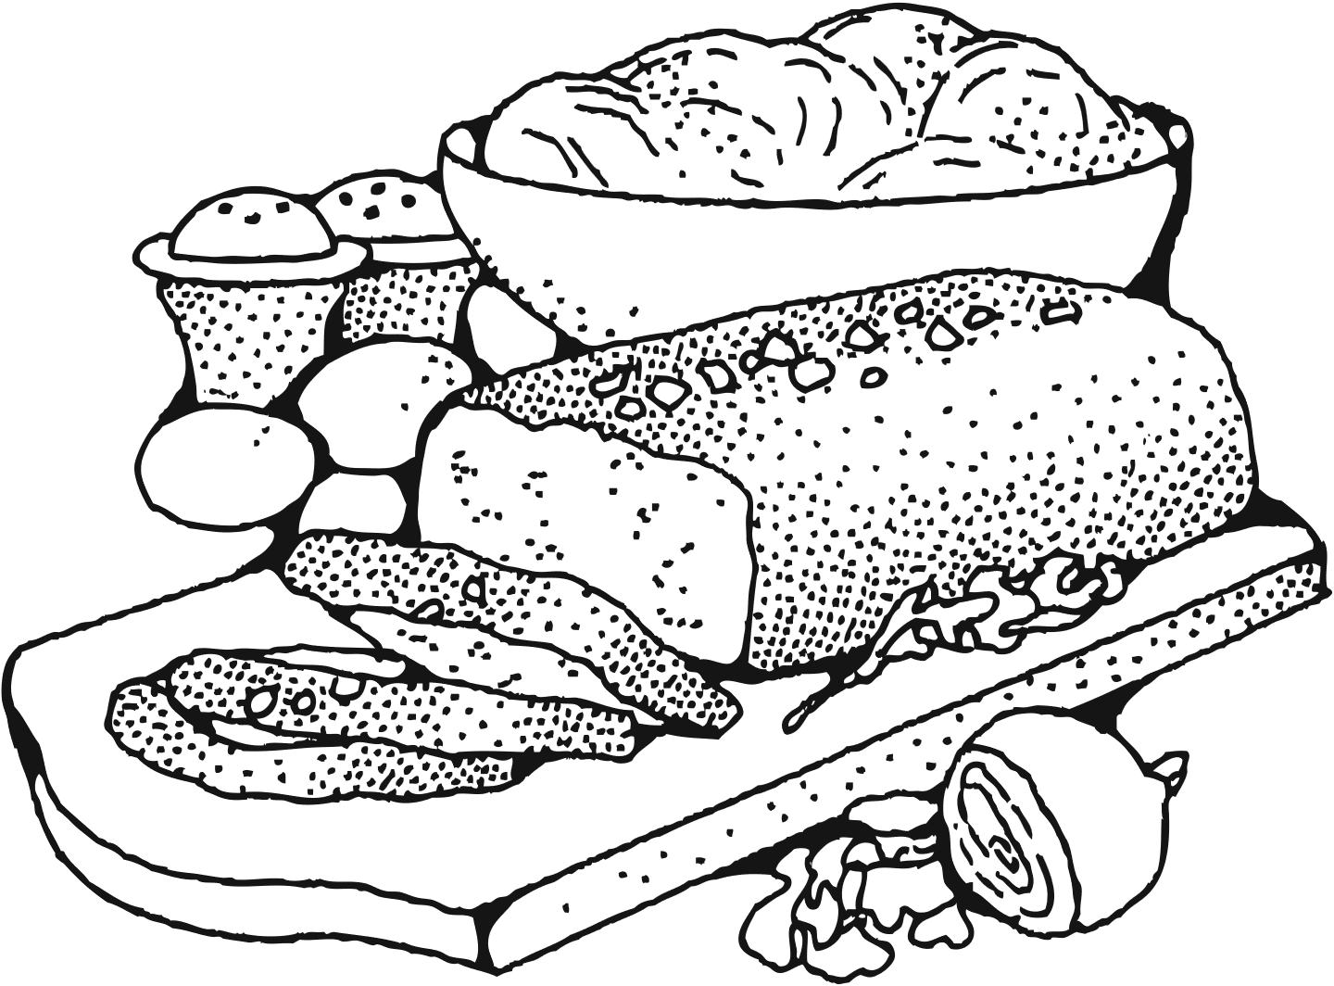
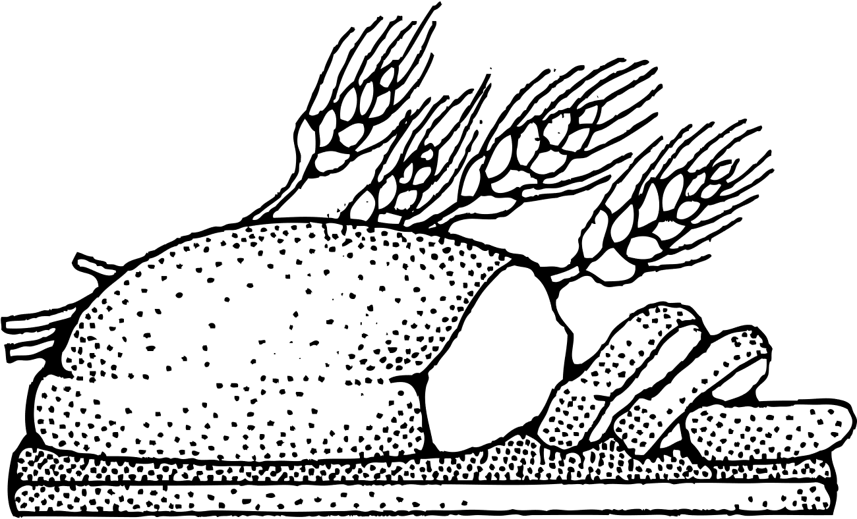
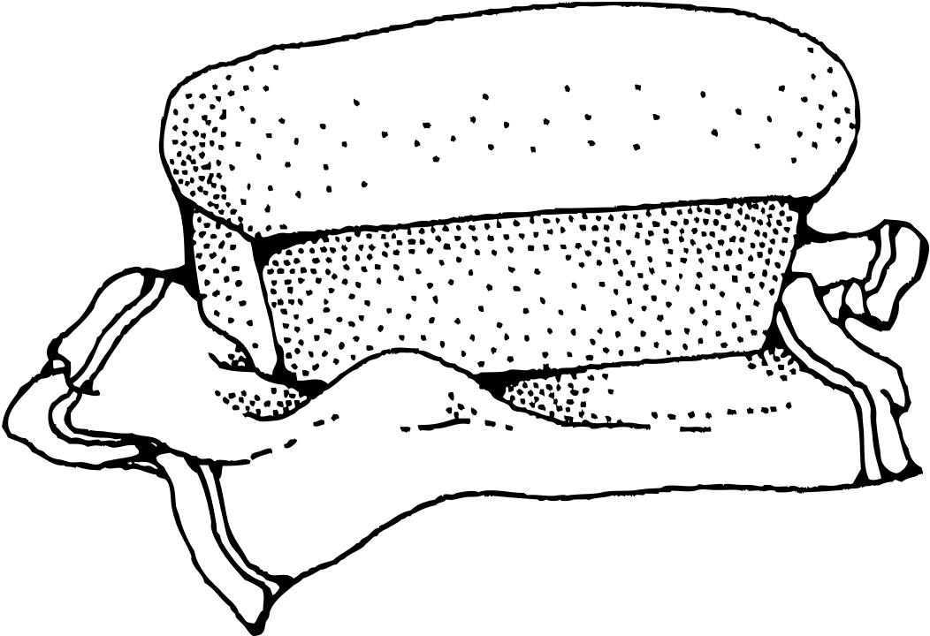
MENU QUOTIDIEN
GSMD
DEJEUNER
SEMAINE DU 30 AU 31 MARS 2026
LUNDI
MARDI
MERCREDI 3
JEUDI
VENDREDI
Plat
POULET SAUCE LEGUMES
Garniture
COUSCOUS
Dessert
FRUIT DE SAISON
Plat
RATATOUILLE DE POULET
Garniture
RIZ AUX EPICES
Dessert
CAKE A LA VANILLE
Plat
Garniture
Dessert
Plat
Garniture
Dessert

